Slide 1
Pangajaran 1 Nangtayungan Sasatoan
Sub Tema 1
wacana

Slide 2
Anak Si Rénggé
Pun bapa seneng pisan miara ingon – ingon (sasatoan). Di bumina téh aya kelenci, marmut, japati, sareng hayam. Hayamna rupi – rupi, sajabi ti hayam kampung aya ogé hayam pelung, hayam bangkok, sareng hayam katé ogé aya.
Di pengkereun bumina, bapa ogé ngadamel balong anu dipelakan rupi - rupi lauk saperti lauk emas, lauk mujaér, lauk guramé, jeung lélé. Balongna téh teu patos jero, margi saur bapa melang bilih aya anu titeuleum.

Slide 3
Hiji waktos Si Rudi nyarios ka bapana hoyong miara meri. Ku bapana disatujuan, tapi moal mésér anakna badé megarkeun nyalira.
“Urang megarkeun waé, endogna urang mésér ka Mang Toha,” saur bapana.
Ti harita bapa sareng putrana teras bébérés, kaleresan aya hayam anu badé nyileungleum nyaéta Si Rénggé. Endog Si Rénggé ditukeuran ku bapana ku endog meri ti Mang Toha téa.

Slide 4
Megarkeun meri saur bapana kedah ku hayam anu nuju nyileungleum. Margi ari ku indung merina mah tara megar. Leres waé dina waktosna, anak Si Rénggé téh megar sadayana mani lalucu pisan
Tos umur saminggu anak Si Rénggé ku bapa diturunkeun kana balong, ditutur – tutur ku Si Rudi bisi tilelep. Si Rudi mani resepeun pisan ningali anakna Si Rénggé ngarojay di jero balong, mani resep katingalina téh.

Slide 5
Jawab pananya di handap ieu!
Saha anu resep miara ingon – ingon téh?
Sato naon waé anu diinguna téh?
3. Di mana perenahna bapa ngadamel éta
balongna téh?
4. Dipelakkan lauk naon waé éta balongna téh?
5. Geus umur saminggu anakna Si Rénggé ku
bapana sok dikumahakeun?

Slide 6
Harti Kecap
Ingon – ingon = sato anu sok diingu ( dipiara)
Kulah = balong atawa émpang (kolam).
Melang = hariwang ( hawatir).
Nyileungleum = ngadekeman endog sangkan megar.
Rénggé = warna bulu hayam
Megar = endog megar, beulah cangkangna, tuluy kaluar anakna.

Slide 7
Mireungeuh = ningali, nempo
Cilingcingcat = teu daék cicing, turun naék
Ngabintih = ngeunakeun bagian awak (suku) nu matak nyeri ka batur.
Ngahajakeun = ngahalnakeun, milampah hal anu dilarang, minangka protés.
Rintit = keriting, kribo, galing.
Borontok = warna bulu hayam beureum totol - totol bodas.
Tikoséwad = labuh.

Slide 8
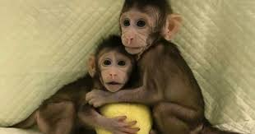
Ngaran anak sato
Begog = anak monyét

Slide 9
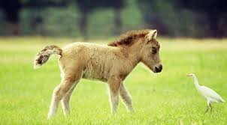
Belo = anak kuda

Slide 10
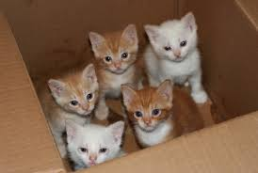
Bilatung = anak ucing

Slide 11
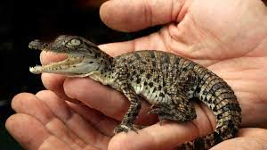
Bocokok = anak buhaya

Slide 12
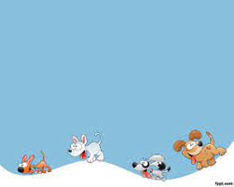
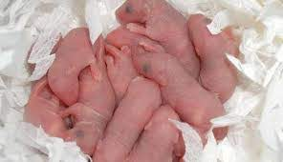
Buncit = anak beurit

Slide 13
Burayak = anak lauk

Slide 14
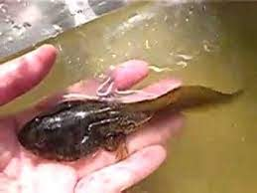
Buruy = anak bangkong

Slide 15
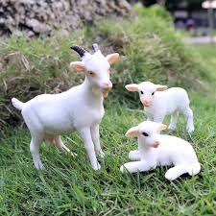
Cémé = anak embé ( kambing )

Slide 16
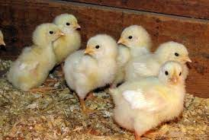
Ciak = anak hayam

Slide 17
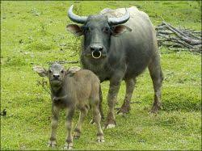
Ènéng = anak munding

Slide 18
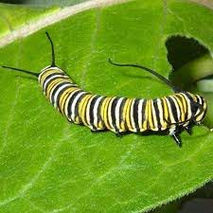
Hileud = anak kukupu

Slide 19
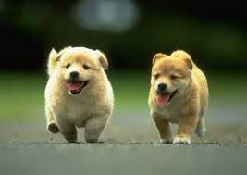
Kicik / kirik = anak anjing

Slide 20
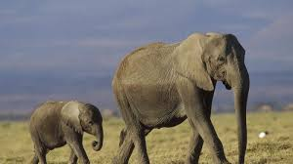
Ménél = anak gajah

Slide 21
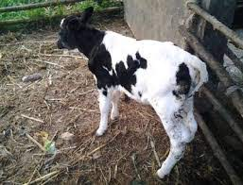
Pedēt = anak sapi

Slide 22
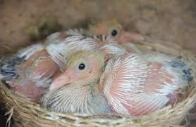
Piyik = anak japati

Slide 23
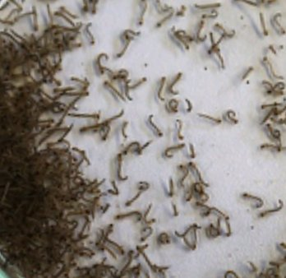
Utek – utek = anak reungit

Slide 24
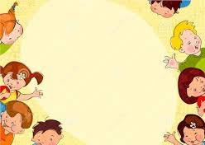
Hatur nuhun
Tetep sumanget diajarna
Gusti ngaberkahan
urang sadaya

